Slide 1
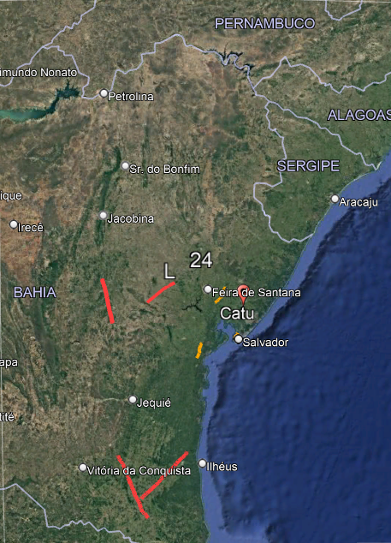
Falhas Geológicas no Recôncavo Baiano.
Jose Mauro X. Elsas

Slide 2

Um breve histórico.
A Bacia do Recôncavo faz parte do grande Rifte Recôncavo-Tucano-Jatobá que com tem origem na ruptura de Gondwana ocidental e que sofreram as tensões que criaram o Oceano Atlântico Sul.
- Fase Pré-Rifte (Neojurássico ao Eocretáceo Inferior). O estabelecimento do rifte ocorreu por volta de 144 Ma (Berriasiano) e durou 24 milhões de anos.
• Tectônica e Subsidência: É um sistema de falhas normais (N30º-40ºE).
• Rochas Geradoras: folhelhos escuros e anóxicos, que incluem as principais rochas geradoras da bacia.
• Deposição: A bacia foi preenchida por um sistema flúvio-deltaico-lacustre.
- Fase Pós-Rifte (Aptiano em diante).

Slide 3
Um breve histórico.
Uma discordância angular (break up unconformity) separa a sequência rifte dos depósitos pós-rifte.
• Deposição: A principal unidade pós-rifte é depositada em uma depressão, marcando a fase de subsidência.
• Eventos Finais: No Cenozóico, ocorreram soerguimentos e erosão significativos,
O Recôncavo possui um sistema petrolífero muito eficiente. A exploração econômica a partir de descoberta pioneira de óleo em Lobato, em 1939. Desde então, mais de 5.000 poços foram perfurados, resultando na descoberta de cerca de 80 campos de óleo e gás. Conhecida como “bacia-escola“ para geólogos.

Slide 4
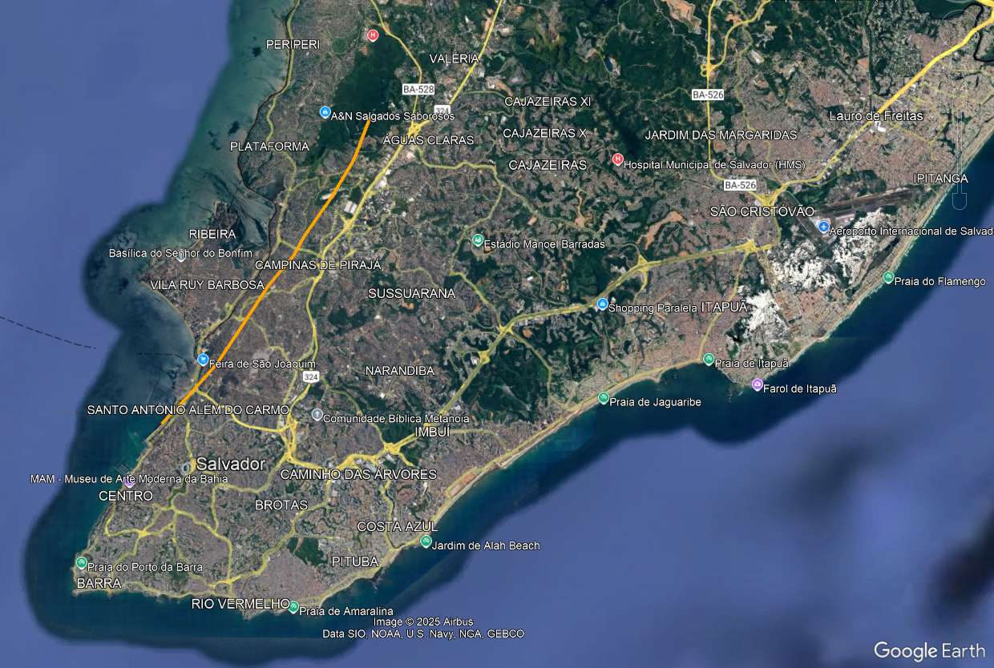
Falha de Salvador.
• Subsidência e Deposição: A espessura sedimentar total acumulada durante esta fase excede os 6 km .
◦ O início desta fase (Rio da Serra Inferior) é marcado pela deposição dos folhelhos escuros do Membro Tauá (Formação Candeias) em uma depressão onde a taxa de subsidência superou a taxa de sedimentação. Estes folhelhos, juntamente com os folhelhos do Membro Gomo, incluem as principais rochas geradoras (folhelhos lacustres cinza-escuros, anóxicos) da Bacia do Recôncavo.
FALHA DE SALVADOR
TIPO_ESTRU: Falha extensional (normal)
NOME_ESTRU: FALHA DE SALVADOR
SENTIDO_DE: BLOCO BAIXO A NW
ANG_NORTE: 34
MERGULHO: 0
DESLOC: 0
IDADE_DESL: 0
SENTIDO: NW
REGIME_TEC: Extensional
RUMO: NW
ORIGEM: São Francisco

Slide 5
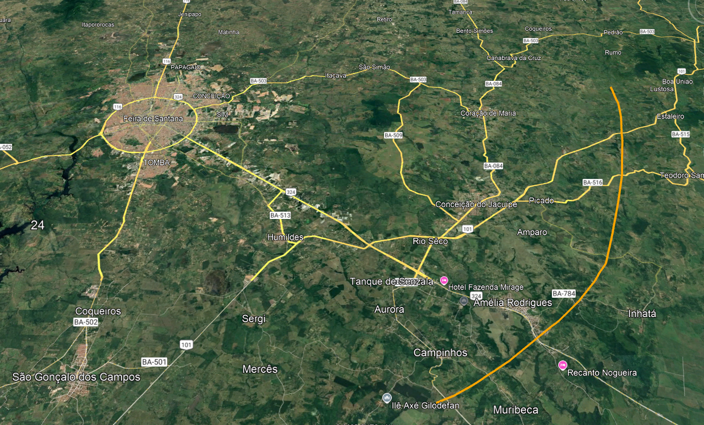
Falha de extensional próxima a Feira de Santana
A falha extensional normal próxima à região de Feira de Santana, especificamente na BR-101, km 149 é classificada como uma falha de crescimento, de formação arenítica. Esta falha possui uma direção NE-SW, com mergulho variando de 70º a 63º. Apresenta espessamento das camadas no bloco baixo, onde a espessura de uma camada-chave de arenito aumenta de 0,2 m para 2,7 m à medida que se aproxima do plano da falha, indicando que o movimento extensional foi contemporâneo à sedimentação. O rejeito medido nesta estrutura é de 7,5 metros.

Slide 6
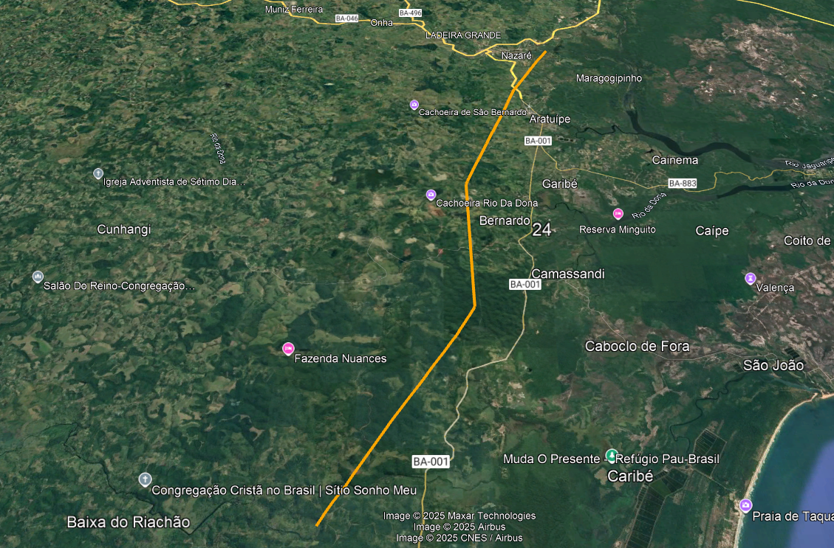
Falha extensional de Maragogipe.
A Falha de Maragogipe é um limite geológico da Bacia do Recôncavo, localizada no estado da Bahia, que separa a bacia do cráton para oeste. Atuando como um dos limites estruturais da bacia, que é um meio-gráben com orientação NE-SW, a Falha de Maragogipe representa uma falha de borda a oeste da bacia.
Localização: Define o limite oeste da Bacia do Recôncavo.
Orientação: Apresenta uma orientação geral de aproximadamente 10º ao norte (N10º).
Função: Funciona como um limite de borda da bacia sedimentar do Recôncavo, que é caracterizada como um meio-gráben.
Fonte: ASPECTOS HIDROGEOLÓGICOS DA PORÇÃO LESTE
DA BACIA DO RECÔNCAVO NORTE - BAHIA

Slide 7
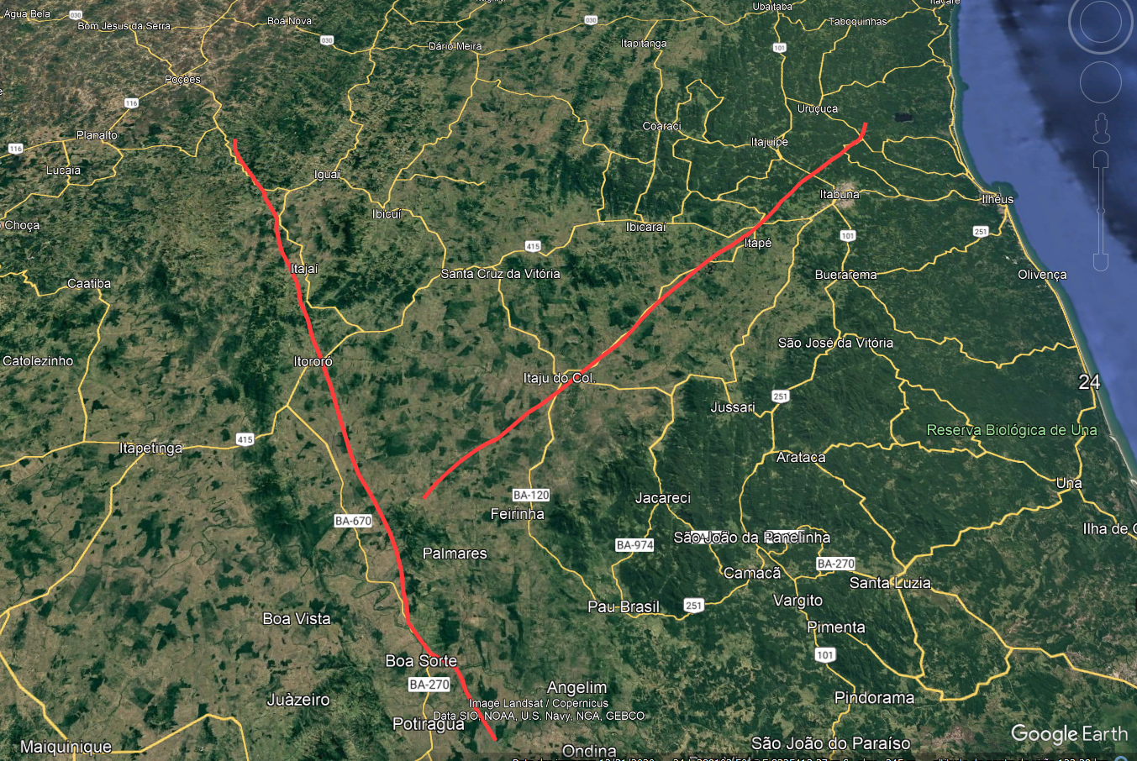
Falhas transcorrentes de Itororó e de Itabuna.
As zonas de cisalhamento transcorrente de Itabuna–Itaju do Colônia (predominantemente dextral, ~108 km) e de Itororó (predominantemente sinistral, ~116 km) são estruturas lineares de grande extensão no sul da Bahia que acomodam deslocamentos laterais no embasamento cristalino. Essas zonas segmentam blocos, reativam descontinuidades pré-existentes e condicionam lineamentos e drenagens regionais; sua atuação em diferentes episódios tectônicos ajudou a organizar o arcabouço estrutural que influencia, ao norte, a borda e a compartimentação do Recôncavo.

Slide 8
Referências.
MAGNAVITA, Luciano Portugal; SILVA, Roberto Rosa da; SANCHES, Christóvam Penteado.
Guia de Campo da Bacia do Recôncavo, NE do Brasil. In: ROTEIROS GEOLÓGICOS. [S.l.: s.n., s.d.], p.-74.
GOOGLE. Google Earth Pro. Versão 7.3.6.1044 [S.l.]: Google LLC, 2024.
Disponível em: https://www.google.com7.3/earth/versions/. Acesso em: 08 out. 2025.

